Slide 1
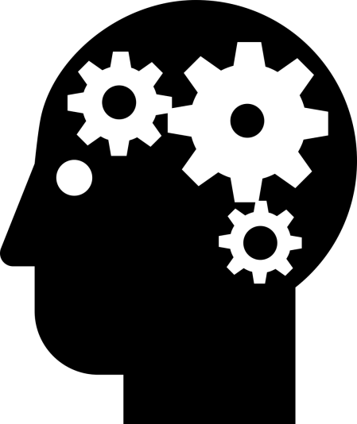
Jesus heilt Herz, Hirn, Hand
Lukas 6,6-11
Images by Gordon Johnson and OpenClipart-Vectors from Pixabay

Slide 2
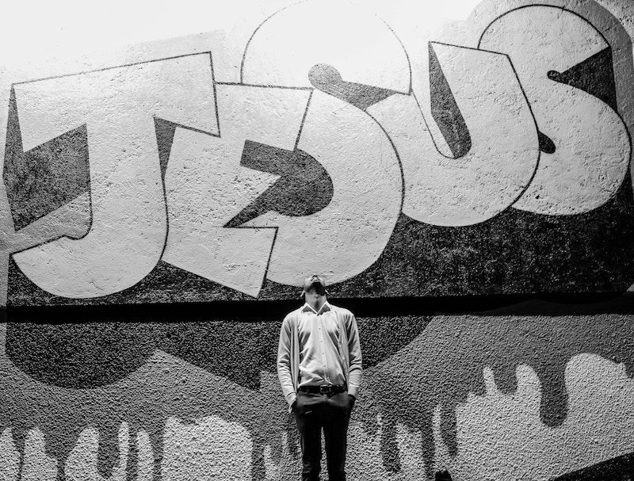
BEGEISTERT UND BEGRÜNDET GLAUBEN
„Erbarmt Euch derer, die zweifeln.“
(Judas 22)
„Ihr sollt wissen, wie ihr jedem antworten sollt.“ (Kol 4,6)
Vorträge, Predigten, Seminare, … in Eurer Gemeinde!
www.begruendetglauben.at
Notes:
Für mich ist Jesus der Kern. Ich bin begeistert und überzeugt von Jesus. >>

Slide 3
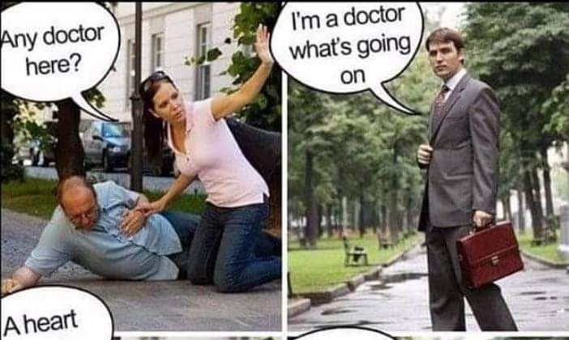
Ist hier ein Doktor?
Ich bin ein Doktor. Was ist los?

Slide 4
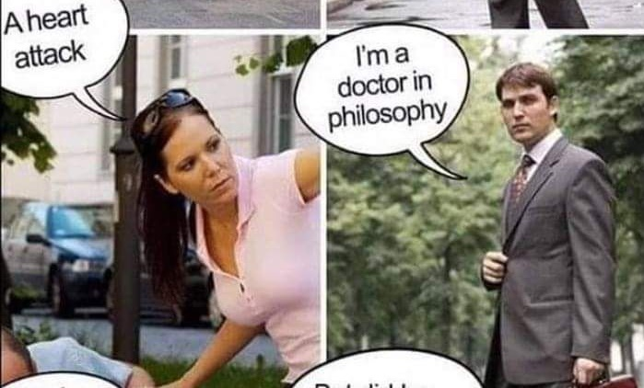
Ein Herz-infarkt!
Ich bin Doktor der Philosophie

Slide 5
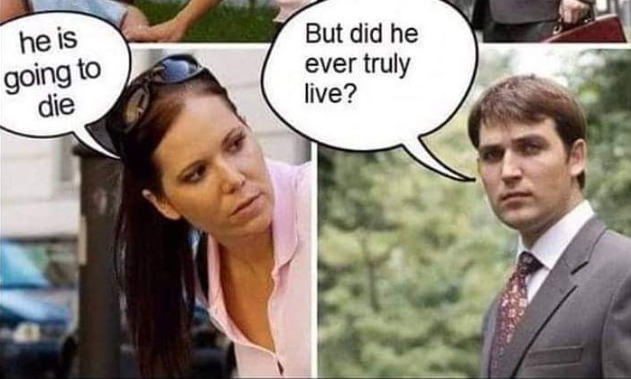
Aber hat er jemals wirklich gelebt?
Er wird sterben!

Slide 6
Aber hat er jemals wirklich gelebt?
Images by Gordon Johnson and OpenClipart-Vectors from Pixabay

Slide 7
Jesus gibt am Sabbat mutig Gelegenheit, an Herz, Hand und Hirn gesund zu werden
Lukas 6,6-11
Images by Gordon Johnson and OpenClipart-Vectors from Pixabay

Slide 8
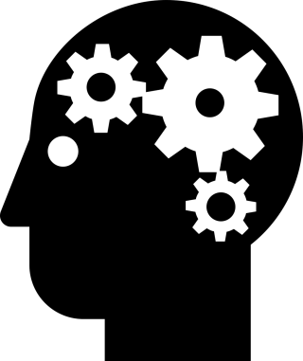
1. Die Symptome
6 Es geschah aber auch an einem anderen Sabbat, dass er in die Synagoge ging und lehrte; und es war dort ein Mensch, dessen rechte Hand verdorrt war. 7 Die Schriftgelehrten und die Pharisäer aber lauerten darauf, ob er am Sabbat heilen würde, damit sie eine Beschuldigung gegen ihn fänden.
Images by Gordon Johnson and OpenClipart-Vectors from Pixabay

Slide 9
2. Die Testung
8 Er aber kannte ihre Überlegungen und sprach zu dem Menschen, der die verdorrte Hand hatte: „Steh auf und stelle dich in die Mitte!“ Er aber stand auf und stellte sich hin. 9 Jesus sprach nun zu ihnen: „Ich frage euch, ob es erlaubt ist, am Sabbat Gutes zu tun oder Böses zu tun, Leben zu retten oder zu verderben.“
Images by Gordon Johnson and OpenClipart-Vectors from Pixabay

Slide 10
3. Die Therapie
10 Und nachdem er sie alle ringsum angeblickt hatte, sprach er zu ihm: „Strecke deine Hand aus!“ Und er tat es; und seine Hand wurde wiederhergestellt.
11 Sie aber wurden mit Unverstand erfüllt und besprachen sich untereinander, was sie Jesus tun sollten.
Images by Gordon Johnson and OpenClipart-Vectors from Pixabay

Slide 11
3. Die Therapie
11 Sie aber wurden mit Unverstand erfüllt und besprachen sich untereinander, was sie Jesus tun sollten.
Images by Gordon Johnson and OpenClipart-Vectors from Pixabay

Slide 12
3. Die Therapie
„Trotz allem, was sie von Gott wussten, ehrten sie ihn aber nicht als Gott und brachten ihm auch keinerlei Dank. Stattdessen verloren sich ihre Gedanken ins Nichts, und in ihrem uneinsichtigen Herzen wurde es finster.“
(Römerbrief 1,21)
Images by Gordon Johnson and OpenClipart-Vectors from Pixabay

Slide 13
Jesus gibt am Sabbat mutig Gelegenheit, an Herz, Hand und Hirn gesund zu werden
Lukas 6,6-11
Images by Gordon Johnson and OpenClipart-Vectors from Pixabay

Slide 14
Jesus gibt Dir Gelegenheit, umzudenken und zu leben
Mach das Herz auf.
Schalt das Hirn ein.
Streck die Hand aus.
Images by Gordon Johnson and OpenClipart-Vectors from Pixabay

